Slide 1

Lab03 非线性方程求根
1. 分别编写用Newton法和弦截法求根的通用程序.
2. 再利用你的通用程序分别求下面方程的根
其中，Newton迭代法分别取初值 x₀ = 0 和 x₀ = 3；
弦截法的初值分别取为 x₀ =0, x₁ =0.5以及 x₀ =0.1, x₁ =1.5；
3. 取误差限ε为1.0e-9，即当
将计算结果列成表格，要求给出初值、每步的迭代结果，以及最终的迭代结果（包括迭代步数）；比较或分析两种计算方法的优劣。

Slide 2
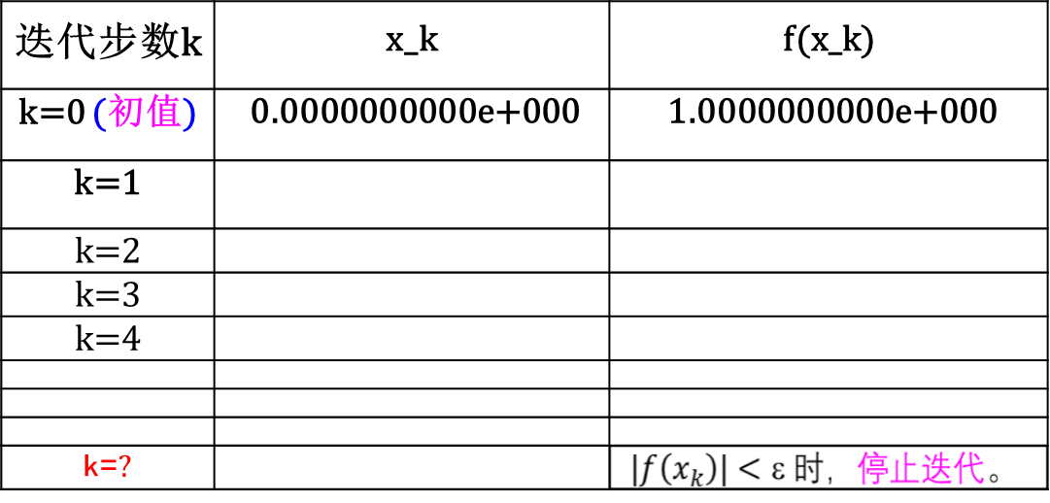
【计算结果示例】
Newton迭代结果1

Slide 3
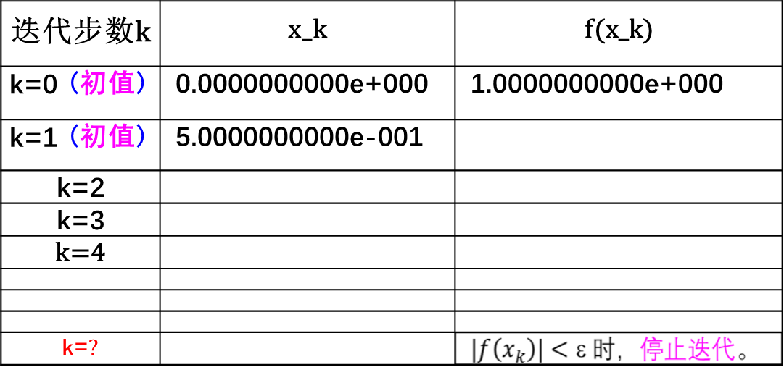
【计算结果示例】
弦截法迭代结果1

